Slide 1


Slide 2
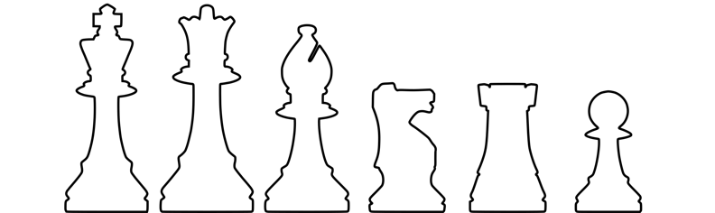
Schachfiguren s/w
von links nach rechts:
König – 1x
Dame – 1x
Läufer – 2x
Springer (Pferd) – 2x
Turm – 2x
Bauer – 8x

Slide 3
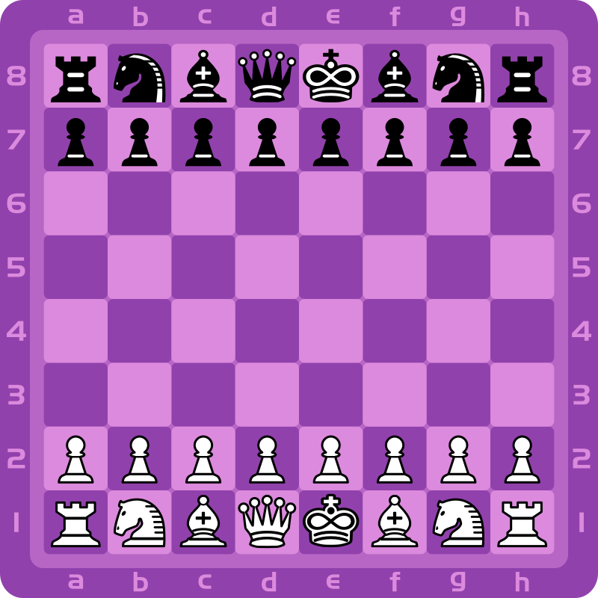
Schachbrettaufstellung
8x8-Feld
Spalten: Buchstaben a – h
Zeilen: Zahlen 1 – 8
Merkhilfe:
  weiße Dame – weißes Feld
  schwarze Dame – schwarzes Feld

Slide 4
Züge
König
Dame
Läufer
Springer
Turm
1 Feld
max. 7 Felder
max. 7 Felder
„Rösselsprung“
max. 7 Felder
2 Felder waagerecht
waagerecht
waagerecht
diagonal
waagerecht
+ 1 Feld senkrecht
2 Felder senkrecht
senkrecht
senkrecht
+ 1 Feld waagerecht
senkrecht
diagonal
diagonal

Slide 5
Bauer 1/3
gehen
  1 Feld vorwärts (senkrecht)
  aus Grundstellung heraus ggf. 2 Felder vorwärts (senkrecht)
normal schlagen
  1 Feld schräg vorwärts (diagonal)

Slide 6
Bauer 2/3
„en passant“ (im Vorbeigehen) schlagen
vorheriger Zug: gegnerischer Bauer zog aus der Grundstellung heraus 2 Felder
Bauer des aktuellen Spielers steht direkt auf dem Feld daneben
Bauer geht diagonal auf das Feld hinter dem gegnerischen Bauer
gegnerischer Bauer wird entfernt

Slide 7
Bauer 3/3
Umwandlung
beim Erreichen der gegnerischen Grundlinie
Dame
Turm
Läufer
Springer

Slide 8
Rochade
Voraussetzung
  weder König noch beteiligter Turm wurden bisher gezogen
  keine Figur steht zwischen König und Turm
  König steht nicht im Schach
König geht 2 Felder Richtung Turm
Turm springt über den König auf das Feld daneben

Slide 9
Spezielle Situationen 1/2
Schach
gegnerischer König wird bedroht
⇒
König zieht weg
bedrohende Figur wird geschlagen
eine Figur stellt sich dazwischen (nicht, wenn der Springer bedroht)

Slide 10
Spezielle Situationen 2/2
Matt/Schachmatt
gegnerischer König wird bedroht und es gibt keinen Ausweg mehr
⇒ Sieg
Patt
gegnerischer König steht nicht im Schach, der Spieler kann aber keinen Zug mehr machen
⇒ Remis (unentschieden)

Slide 11
Quellen
Schachbrettmuster
https://svgsilh.com/de/image/26399.html
andere Grafiken
https://openclipart.org

